Slide 1

EĞİTİMDE TOPLUMSAL CİNSİYET EŞİTLİĞİ
TCE DUYARLI EĞİTİM ORTAMLARI VE SÜREÇLERİ STANDARTLARI
«ÖĞRETİM PROGRAMLARI VE MATERYALLERİ»
Eğitimde Toplumsal Cinsiyet
Eşitliğinin Geliştirilmesi
Teknik Destek Projesi

Slide 2

STANDART EO-2. Eğitim materyallerinin konu, metin ve görsellerinin toplumsal cinsiyet eşitliğini destekleyecek şekilde üretilmesi ve kullanılması sağlanır. HEDEF EO-2.1. Konular işlenirken toplumsal cinsiyet eşitsizliklerinin sorgulanmasını sağlayacak temalar seçilir. HEDEF EO-2.2. Ders kitaplarındaki görsellerin ve metinlerin toplumsal cinsiyet eşitliğine uygunluğu kız ve erkek öğrencilerin katılımıyla değerlendirilir.
2-3. Oturum–Yansı No: 1/17

Slide 3

OKUL ÖNCESİ DERS KİTAPLARI (Pamuk Şekerim 1-Pamuk Şekerim 2)
EYLEMLERDE EŞİT TEMSİLİYET ve OYUN OYNAMA
2-3. Oturum–Yansı No: 2/17

Slide 4
İLKOKUL HAYAT BİLGİSİ DERS KİTAPLARI
EYLEMLERDE EŞİT TEMSİLİYET ve OYUN OYNAMA
2-3. Oturum–Yansı No: 3/17

Slide 5
ORTAOKUL MATEMATİK DERS KİTAPLARI
EYLEMLERDE EŞİT TEMSİLİYET ve OYUN OYNAMA
2-3. Oturum–Yansı No: 4/17

Slide 6
LİSE İNGİLİZCE DERS KİTAPLARI
EYLEMLERDE EŞİT TEMSİLİYET ve SPOR
2-3. Oturum–Yansı No: 5/17

Slide 7
HAYAT BİLGİSİ DERS KİTAPLARI
ÇOCUK BAKIMI VE EVE YÖNELİK EYLEM
2-3. Oturum–Yansı No: 6/17

Slide 8
MATEMATİK DERS KİTAPLARI
EVE YÖNELİK EYLEM
2-3. Oturum–Yansı No: 7/17

Slide 9

MATEMATİK DERS KİTAPLARI
“Rafta 12 bardak vardı. Annem bardakların bir kısmını masaya götürdü. Annem masaya kaç tane bardak götürmüştür?” (Matematik 1, 2. Kitap, MEB, 2012, s.147)
“Emine, akşam yemeği için beş kişilik bir sofra hazırladı. Tabak, çatal ve kaşıkları yerleştirdikten sonra sürahideki suyun tamamını bardaklara paylaştırdı. Sürahideki su miktarını tahmin ediniz.” (Matematik 3, 2. Kitap, MEB, 2012, s.160)
“Fahriye Hanım yaptığı kurabiyelerin ¾’ünü ilk gün…” (Matematik 6, MEB, 2012 s.28)
“İrem Hanım bedenleri aynı 10 adet gömleği yıkamak üzere çamaşır makinesine attı…” (Matematik 6, MEB, 2012, s.249)
2-3. Oturum–Yansı No: 8/17

Slide 10
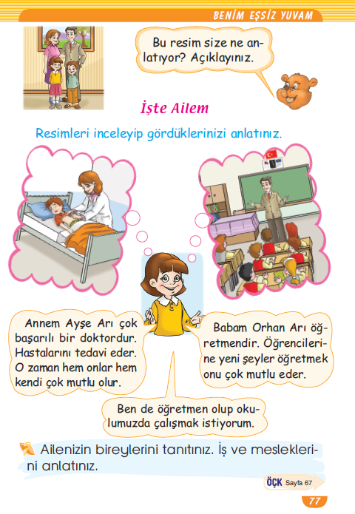
İLKOKUL HAYAT BİLGİSİ DERS KİTAPLARI
MESLEKLER
2-3. Oturum–Yansı No: 9/17

Slide 11
ORTAOKUL İLGİLİZCE DERS KİTAPLARI
MESLEKLER
2-3. Oturum–Yansı No: 10/17

Slide 12
ORTAOKUL TÜRKÇE DERS KİTAPLARI
MESLEKLER
2-3. Oturum–Yansı No: 11/17

Slide 13
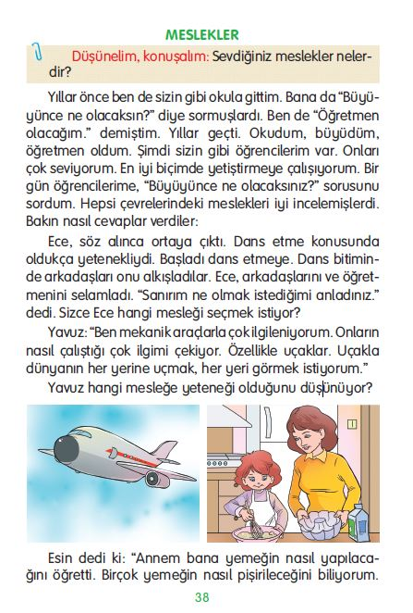
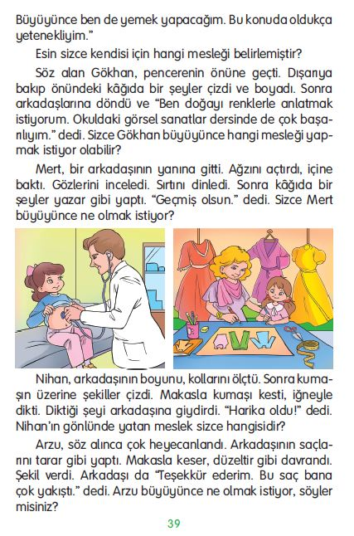
HAYAT BİLGİSİ-2
MESLEKLER
2-3. Oturum–Yansı No: 12/17

Slide 14

STANDART EO-2. Eğitim materyallerinin konu, metin ve görsellerinin toplumsal cinsiyet eşitliğini destekleyecek şekilde üretilmesi ve kullanılması sağlanır. HEDEF EO-2.3. Ödevlerde, projelerde öğrencilerin toplumsal cinsiyet eşitliğine ilişkin farkındalığını artıracak konulara yer verilir.
2-3. Oturum–Yansı No: 13/17

Slide 15
ÖDEV VE PROJE KONULARI-TARİH DERSİ
2-3. Oturum–Yansı No: 14/17

Slide 16
ÖDEV VE PROJE KONULARI-TARİH DERSİ
2-3. Oturum–Yansı No: 15/17

Slide 17
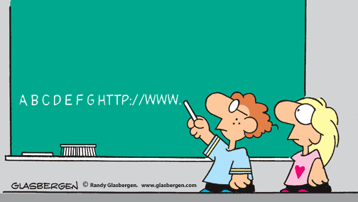

STANDART EO-2. Eğitim materyallerinin konu, metin ve görsellerinin toplumsal cinsiyet eşitliğini destekleyecek şekilde üretilmesi ve kullanılması sağlanır. HEDEF EO-2.4. Derslerde geleneksel medyada ve günümüz bilgi iletişim teknolojilerinde toplumsal cinsiyet kalıpyargılarının yeniden nasıl üretildiği konusuna dikkat çekilir.
2-3. Oturum–Yansı No: 16/17

Slide 18

PEKİ YA SİZ…..
Sosyal medya kullanımı konusunda olası cinsiyetçi önyargılar hakkında bilgi sahibi misiniz?
Kız ve erkek öğrencilerin sosyal medyayı ne sıklıkla ve nasıl kullandıkları konusunda bilgi sahibi misiniz?
Derslerde medyada toplumsal cinsiyet kalıpyargılarını ele alırken, konuyu ne kadar gerçek hayatla ilişkilendiriyorsunuz?
Yazılı ve görsel medyadaki cinsiyetçi söylemlere dikkat çeker misiniz?
TV programları, reklamlar, diziler, gazete haberlerinin sınıf içerisinde tartışılması sırasında toplumsal cinsiyet rollerinin nasıl yeniden üretildiğine dair sınıf içi tartışma ortamları yaratır mısınız?
2-3. Oturum–Yansı No: 17/17

Slide 19
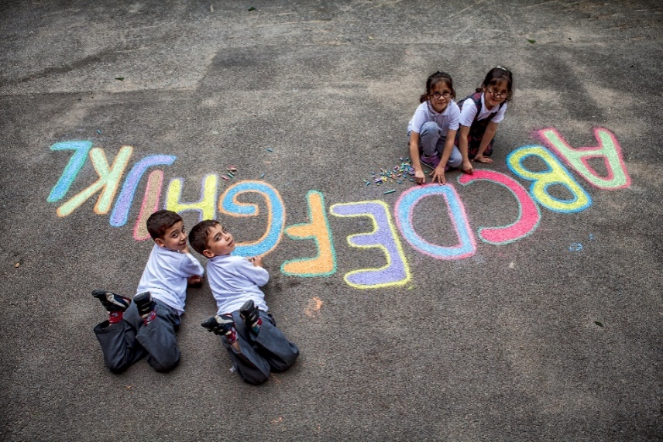
Teşekkürler!

